Slide 1
SPE: Análise da situação atual e Projetos 2020
Secretaria de Política Econômica
Março/2020

Slide 2
Recuperação do crescimento brasileiro está abaixo das retomadas anteriores
* Realizado e projeção FOCUS de 01/02/2019
Fonte: IBGE Elaboração: SPE

Slide 3
Algo semelhante aconteceu recentemente nos EUA
Crescimento Real do PIB EUA - real e projetado
Fonte: BEA e Relatório Economico do Presidente 2009 e 2010

Slide 4
Retomadas lentas não são tão incomuns como imaginamos
Cerra and Saxena (2008). “Growth Dynamics: The Myth of Economic Recovery,” American Economic Review, 98(1): March: 439-457.

Slide 5
Crise brasileira não foi um momento cíclico, mas sim uma quebra de tendência
PIB per capita (R$ de 2019) - Tendência x Realizado
Fonte: IBGE e SPE

Slide 6
Custo das Crises no PIB per capita
Perda Permanente média em PIB per capita
Guerra Civil
Crise bancária
Sudden-Stops
5,1 %
12,7 %
15,4 %
Fonte: Cerra and Saxena (2008). “Growth Dynamics: The Myth of Economic Recovery” IMF.

Slide 7
Diferença em relação a tendência
PIB per capita (R$) - Diferença em relação a tendência
Fonte: IBGE e SPE

Slide 8
Crescimento brasileiro da última década
Breve descrição do cenário da economia brasileira
A década de 2010-2019 foi das piores da história brasileira em termos de crescimento econômico
  O PIB per capita avançou 0,5% ao ano, em média, até 2019
  Na década de 1980 o PIB per capita havia crescido a 0,7% ao ano

Slide 9
Houve uma quebra de produtividade. Mudança foi estrutural
Produtividade Total dos Fatores (1960=100)
Queda de 13,9% da produtividade entre 2010 e 2017
(dados sem correção pelo ciclo)

Slide 10
2 desafios: situação fiscal (urgente) e produtividade (importante)
Produtividade
Políticas
pró-Mercado (corrigir misallocation)
Consolidação Fiscal
Redução da relação Dívida/PIB

Slide 11
As políticas de demanda dos últimos anos fracassaram
Fracasso das políticas de demanda
Baixa produtividade
Misallocation
Quadro fiscal deteriorado

Slide 12
O que aconteceu?
Em geral, a elevação na produtividade pode ser resultado de:
  inovações tecnológicas, de melhores condições de infraestrutura e de aumento do capital humano
    No Brasil nenhum desses aspectos mudou significativamente nos últimos dez anos
    Assim, a explicação fundamental para esse movimento de queda da produtividade é o recrudescimento da misallocation na economia brasileira

Slide 13
Importância do Misallocation
Os recentes ganhadores do Nobel em economia Esther Dufflo e Abhijit Banerjee, professores no MIT, publicaram um capítulo no Handbook of Economic Growth, em 2005, em que destacaram a importância da misallocation para explicar a diferença de produtividade e de nível de desenvolvimento dos países.
  Após este artigo, diversos outros trabalhos acadêmicos foram elaborados para mostrar a magnitude, as causas e os custos sociais da misallocation - e, por consequência, quais políticas tendem a induzir ou evitar esse problema
    De forma geral, esses trabalhos mostram de forma robusta que a misallocation contribui de forma substancial não apenas para a diferença entre as trajetórias de crescimento dos diversos países, mas também para as variações na produtividade e no crescimento de um mesmo país ao longo do tempo

Slide 14
Evidência Recente: Estados Unidos
David Rezza Baqaee e Emmanuel Farhi (2020) “Productivity and Misallocation in General Equilibrium”. Quarterly Journal of Economics.
  Para os Estados Unidos, entre 1997 e 2015, cerca de metade do crescimento da produtividade ocorreu devido a melhora na alocação de recursos

Slide 15
Evidência Recente: Brasil

Slide 16
LADO FISCAL
Aprovação da Nova Previdência foi um marco importante
  Avançar na consolidação fiscal é necessário

Slide 17
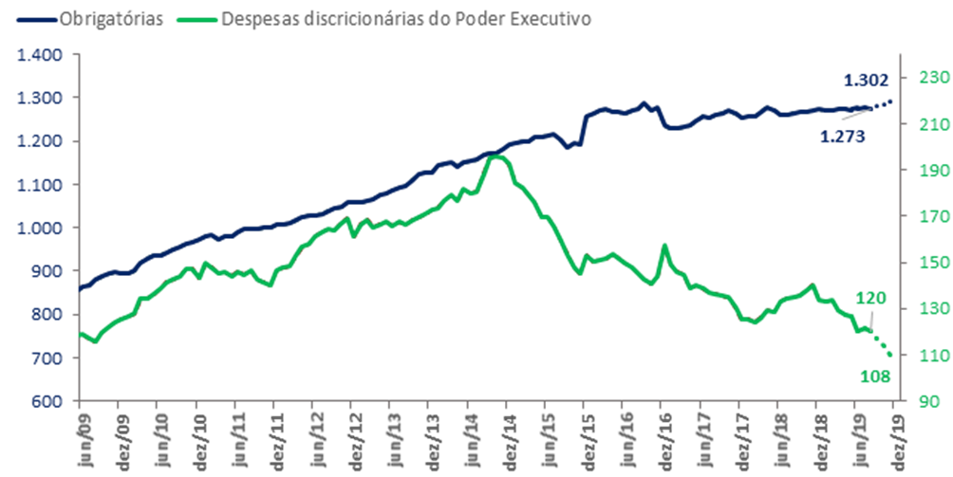
Foco deve ser na redução do crescimento do gasto obrigatório
Fonte: STN

Slide 18
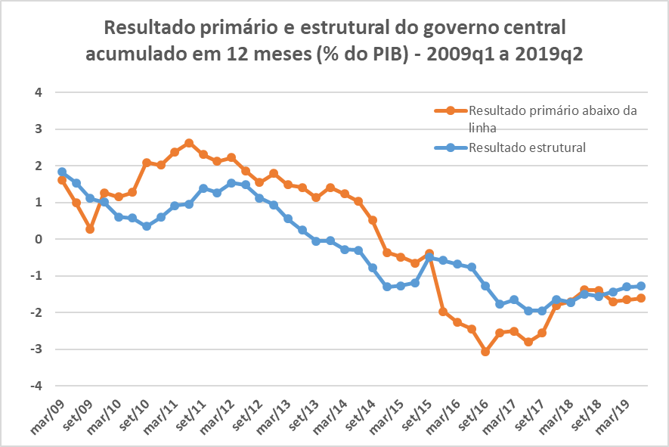
Esforço Fiscal do Governo
Resultado Fiscal Estrutural tem apresentado melhora gradual, apesar da evolução do gasto obrigatório

Slide 19
Esforço Fiscal do Governo

Slide 20
Taxas de juros das Notas do Tesouro Nacional série B com vencimento em 2035 (%) – jan/2015 a mar/2020

Slide 21
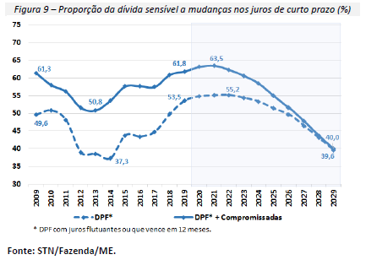
Redução no custo da DPF
Custo da dívida é sensível a variações na SELIC mesmo no curto prazo:
Títulos indexados à Selic mais dívida que vence em 12 meses representam 53,5% da DPF;
Proporção para 61,8% quando adicionamos as operações compromissadas do Banco Central;

Slide 22
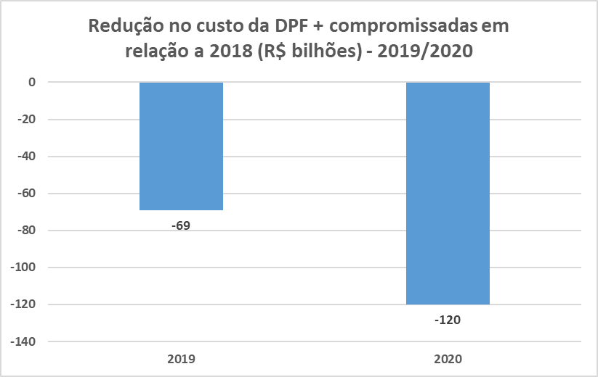
Redução no custo da DPF + compromissadas
Custo aproximadamente R$ 69 bilhões menor em 2019 na comparação com 2018
Redução projetada para 2020, em relação a 2018, é de R$ 120 bilhões;
Acumulado de R$ 189 bilhões, equivalente a 2,6% do PIB.
O Tesouro utilizou a taxa de juros média de emissão de seus papéis em 2018, calculou o custo da dívida se essa taxa média tivesse se mantido em 2019 e 2020. Em seguida, comparou com o custo com as taxas médias realizadas e projetadas considerando a DPF e as operações compromissadas.
Fonte: Tesouro Nacional

Slide 23
Políticas pró-mercado em elaboração pelo governo com o objetivo de reduzir ineficiência alocativa e reduzir custos para o setor privado
AUMENTO DA PRODUTIVIDADE: combate a má alocação de recursos
ABERTURA COMERCIAL
PROGRAMAS DE CONCESSÃO E DE PRIVATIZAÇÃO NA ÁREA DE INFRAESTRTURA
RACIONALIZAÇÃO E REDUÇÃO DE SUBSÍDIOS FISCAIS
REFORMA TRIBUTÁRIA e ADMINISTRATIVA
APERFEIÇOAMENTO DO MERCADO FINANCEIRO E DE CAPITAIS
COMBATE À CORRUPÇÃO E DESPERDÍCIOS NO SETOR PÚBLICO
CHOQUE DE ENERGIA BARATA
NOVO FGTS/MP do Agro
Redução do Direcionamento do Crédito
DPVAT/Pub.Balanço
Cessão Onerosa

Slide 24
Secretaria de Política Econômica
Resumo de nossa atividade no ano de 2019 em MP´s
MP do Novo FGTS
MP sobre Publicação de Balanços
MP do Agro (parceria com MAPA e BACEN)
MP do DPVAT (parceria com SUSEP)
Apoio nas principais reformas econômicas elaboradas pelo governo

Slide 25
Agenda microeconômica visa favorecer a alocação eficiente do capital
Agenda legislativa:
  Liberalização do mercado de câmbio e dos fluxos de capitais
  Modernização dos títulos de crédito
  Agenda infralegal:
  CMN (36 medidas de regulação financeira, inclusive nova sistemática de registro de recebíveis de cartão de crédito, dispensa da avaliação “in loco” no crédito imobiliário, etc.)
  CNSP (“sandbox” regulatório para insurtech)
  CNPC (transparência aos participantes dos fundos de pensão)
  Iniciativa de Mercado de Capitais (IMK):
  Setor privado participa através de 17 entidades representativas
  Reúne Ministério da Economia, Banco Central, CVM, Susep e Previc

Slide 26
Financiamento da Infraestrutura
Modernização dos Instrumentos Financeiros
1) Hedge Cambial
9) LIG – possibilitar a emissão no exterior 10) Melhorias no ETF (IR na criação e resgate de ETF de Ações por Não-Residentes; Criação de ETF de outros ativos; Prazos de repactuação diários para janela móvel; Data da carteira do fundo para fins de apuração da alíquota de IR) 11) Financiamento PME (Modernização da Nota comercial e desconto regulatório) 12) Modernização da Lei nº 8.668/93 - Fundos Imobiliários 13) Trava de dívida em moeda estrangeira
M
2020
2020
Mercado de Seguros e Previdência
2) Revisão das regras de investimento das entidades previdenciárias 3) Requisitos para possibilitar a compra de papéis de empresas fechadas (PMEs) por fundos de pensão
M
M
2020
Garantias
4) Maior eficiência da garantia imobiliária (Home Equity e Modernização do registro) 5) Proposta de novo desenho para o PROAGRO
M
M
2020
Melhoria do Ambiente de Negócio
Tributário
14) Expansão da base de investidores de varejo não-residentes 15) Governança Empresas Privadas (tornar a instalação do Conselho Fiscal e do Comitê de Auditoria alternativas mutuamente exclusivas) 16) Investidores Minoritários - Alterações na Lei nº 6.404/76
6) Investidor Não Residente (Melhor definição das regras de domicílio e regra de FIP (ex nunc)) 7) Operações em bolsa: simplificação da apuração do IRPF (calculadora) e outras melhorias 8) Dedutibilidade de contribuições para cobertura de déficits de patrocinadoras e participantes no IR
2020
2020
2020
M
Medida anunciada no lançamento do IMK
Há entrega em Dezembro 2019
2020
Continuidade das discussões

Slide 27
Crescimento do crédito puxado pelo crédito livre

Slide 28
Crescimento do crédito puxado pelo crédito livre

Slide 29
Crédito privado volta a predominar

Slide 30
Agenda de política agropecuária visa favorecer a alocação eficiente do capital e a redução do gasto público
Agenda legislativa:
  RJ do Produtor Rural – em andamento
  Racionalização dos mitigadores de risco agropecuários – em andamento
  MP do Agro – pronta para sanção (com vetos)
  Agenda infralegal:
  Regulamentação da CPR em dólar – CMN
  Regulamentação do investimento em CRA – CMN
  Regulamentação do Fundo Garantidor Solidário – CMN
  Plano Agropecuário - PAP (Plano Safra):
  Redução global das subvenções
  Redução do crédito direcionado
  Aumento da destinação das subvenções aos pequenos e médios produtores
  Aumento da destinação das subvenções à projetos sustentáveis
  Redução do volume de subvenções ao crédito e aumento das subvenções aos mitigadores de risco

Slide 31
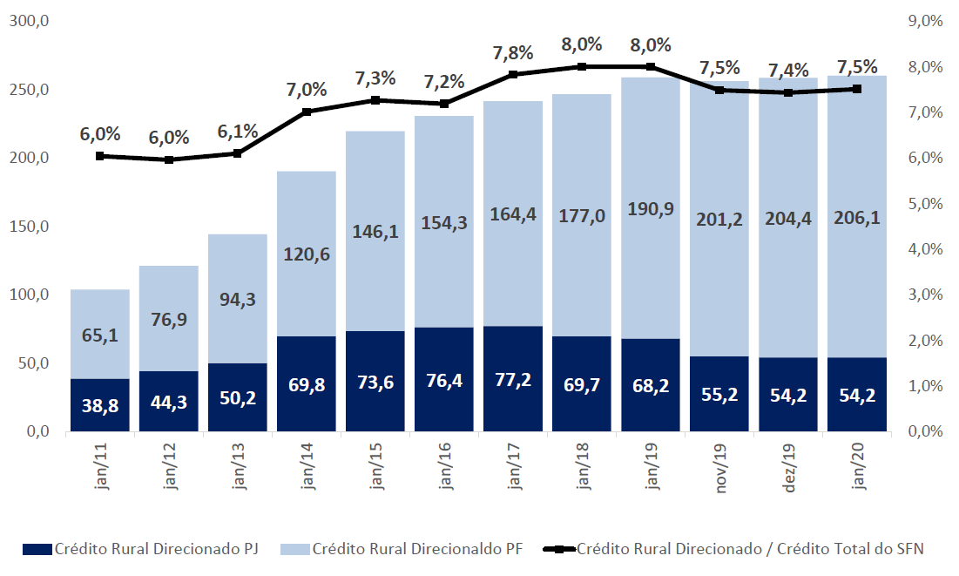
Crédito Rural Livre x Direcionado
(saldo em valores nominais –R$ bilhões)
Fonte: BCB Elaboração: ME/SPE

Slide 32
Criação Líquida Mensal de Empregos Formais

Slide 33
Crédito Livre

Slide 34
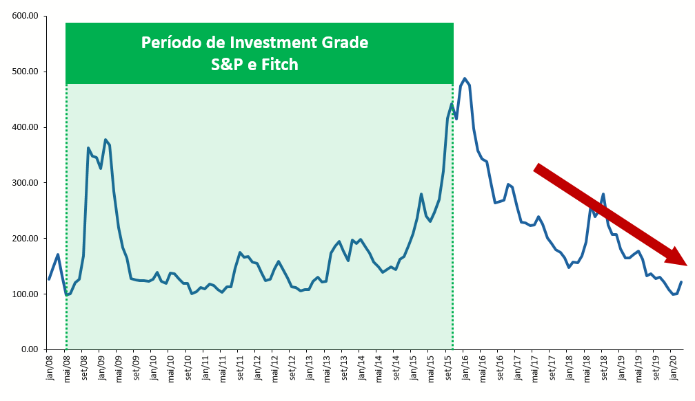
CDS 5 anos – Brasil (%) – jan/2008 a mar/2020
Fonte: Bloomberg

Slide 35
Taxa de juros real e inflação esperada (10 anos)
Fonte: ANBIMA

Slide 36
PIB e IPCA
Coronavirus
    Canal de demanda (crescimento mundial menor)
    Canal de oferta (insumos importados para produção)
    Canal de termos de troca (preço de commodities)
Quebra estrutural do PIB e do Investimento
  PIB cresce liderado pelo setor privado
  Investimento migra para onde é mais eficiente

Slide 37
FGTS
Saque ANIVERSÁRIO
  2.372.339 trabalhadores já aderiram
  R$ 17.377.700.793 em saldo de FGTS
  R$ 3.240.130.844 em retiradas para esse ano
Saque IMEDIATO
  Ainda restam R$ 15 bilhões para serem sacados (36 milhões de trabalhadores)

Slide 38
Projetos Prioritários para 2020
Consolidação Fiscal e Combate ao Misallocation
Aperfeiçoamento das garantias imobiliárias
Minimização do risco de crédito do PROAGRO
Revisão do Manual de Crédito Rural
Green Bonds Florestais
Recebíveis de caminhoneiros

Slide 39
Não existe formula mágica!!!
Equilíbrio fiscal
Reformas
CRESCIMENTO ECONÔMICO SUSTENTÁVEL

Slide 40
ANEXOS

Slide 41
Considerações sobre o PIB Público X PIB privado
Analisar e decompor dados para compreender a realidade econômica é parte fundamental do trabalho de um economista. Exemplos:
  Índices de inflação
  Saldos de crédito do SFN
  Nota Técnica da SPE de novembro de 2019 explica a decomposição dos componentes privados e públicos do PIB pela ótica da demanda:
  http://www.fazenda.gov.br/centrais-de-conteudos/publicacoes/conjuntura-economica/estudos-economicos/2019/nt-pib-privado-e-publico_v3.pdf/view
  Como qualquer exercício de growth accounting, a decomposição visa gerar fatos estilizados que enriquecem a compreensão das tendências econômicas. Como PIB privado e PIB público não são variáveis exógenas, a interpretação de sua evolução exige a aplicação de um arcabouço teórico, o que é feito em Nota Explicativa da SPE de janeiro de 2020:
  http://www.fazenda.gov.br/centrais-de-conteudos/publicacoes/conjuntura-economica/estudos-economicos/2019/pib-privado-x-publico-v3.pdf

Slide 42
PIB e Investimento: mudança estrutural
Mudança estrutural
  Investimento mais livre para buscar melhor retorno
  PIB puxado por setor privado

Slide 43
Resumo do setor privado x público
 |  | 2013 | 2014 | 2015 | 2016 | 2017 | 2018 | 2019
PIB (%) |  | 3,00 | 0,50 | -3,55 | -3,28 | 1,32 | 1,32 | 1,14
FBCF (%) |  | 5,83 | -4,22 | -13,95 | -12,13 | -2,56 | 3,91 | 2,24
Privado
 | PIB (%)* | 3,32 | 0,11 | -3,24 | -4,03 | 2,16 | 1,43 | 1,81
 | FBCF (%)* | 5,99 | -6,09 | -11,67 | -12,48 | -1,22 | 3,39 | 4,48
 | Var. empregos formais (mil) | 730,7 | 152,7 | -1.625,6 | -1.371,4 | -123,4 | 421,1 | 559,6
 | Crédito livre real (var. anual - %) | 3,32 | -0,59 | -3,59 | -9,38 | -5,35 | 3,14 | 8,33
Público
 | PIB (%)* | 1,81 | 1,97 | -4,67 | -0,51 | -1,65 | 0,89 | -1,11
 | FBCF (%)* | 4,42 | 12,15 | -30,72 | -8,84 | -14,61 | 9,34 | -5,18
 | Consumo do Governo (%) | 1,51 | 0,81 | -1,44 | 0,21 | -0,67 | 0,36 | -0,44
 | Var. empregos públicos (mil) | 23,0 | 26,1 | -15,8 | -9,9 | -9,5 | -11,7 | -31,3
 | Resultado prim. cosolidado (% PIB) | 1,71 | -0,56 | -1,86 | -2,48 | -1,68 | -1,57 | -0,85
 | Resultado nom. cosolidado (% PIB) | -2,96 | -5,95 | -10,22 | -8,98 | -7,77 | -7,08 | -5,92
 | Fonte: IBGE, CAGED, ME e BCB. * Dados de 2019 são acumulados em 12 meses até 3º trimestre de 2019

Slide 44
Setor público vs privado pela ótica da demanda
Crescimento Interanual (setor público vs privado - pela ótica da demanda)

